Slide 1
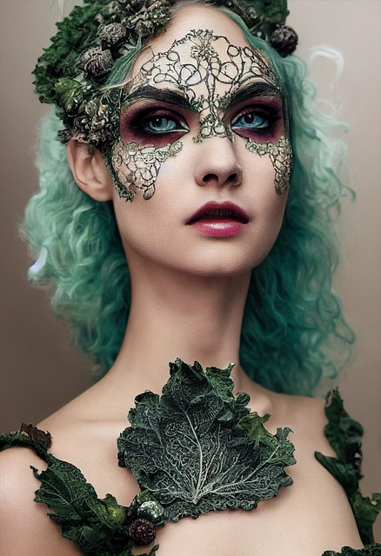
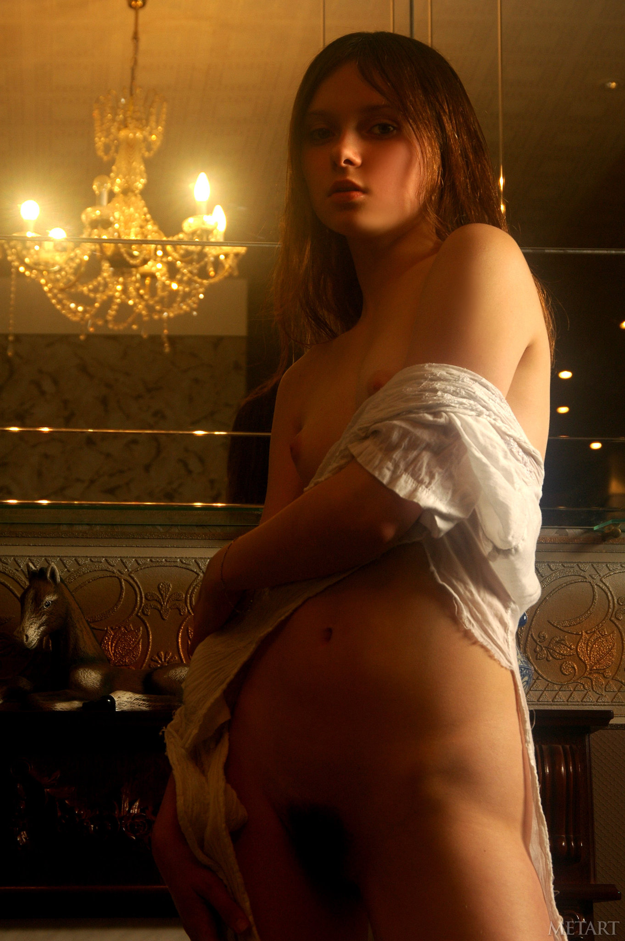
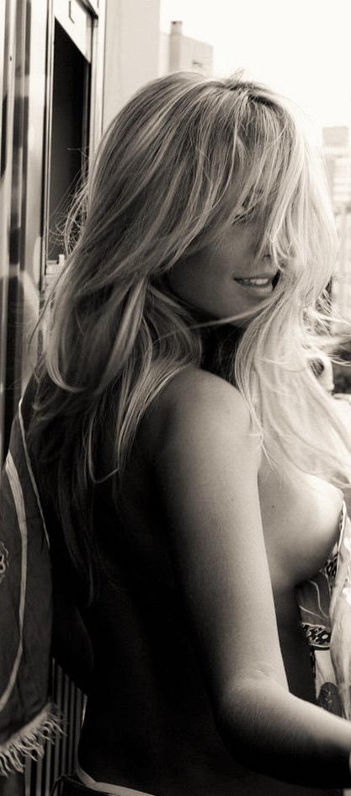
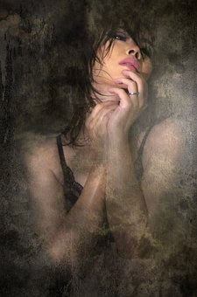

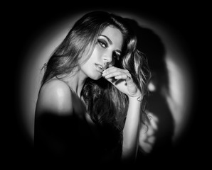

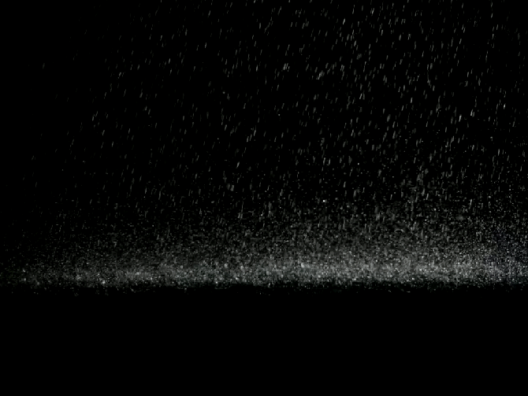

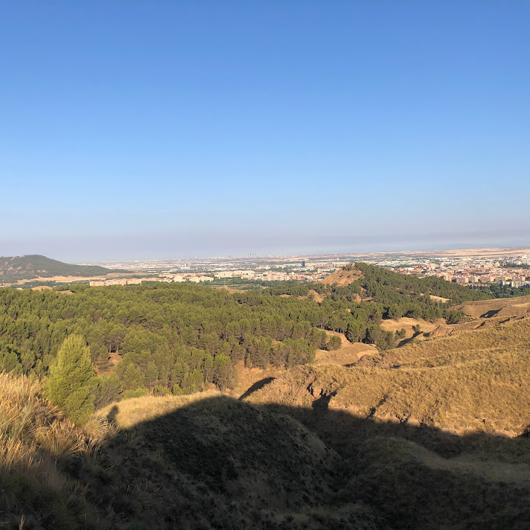
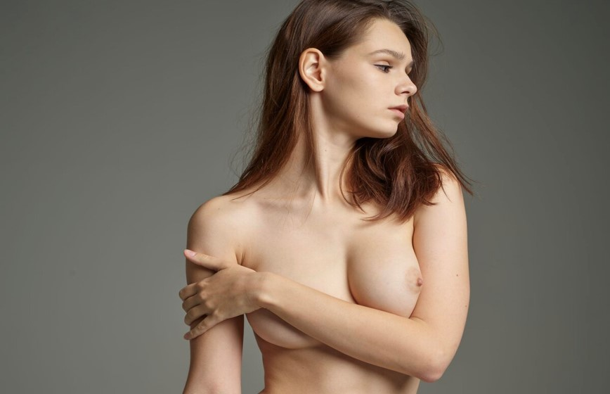
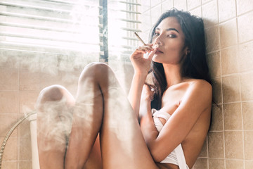
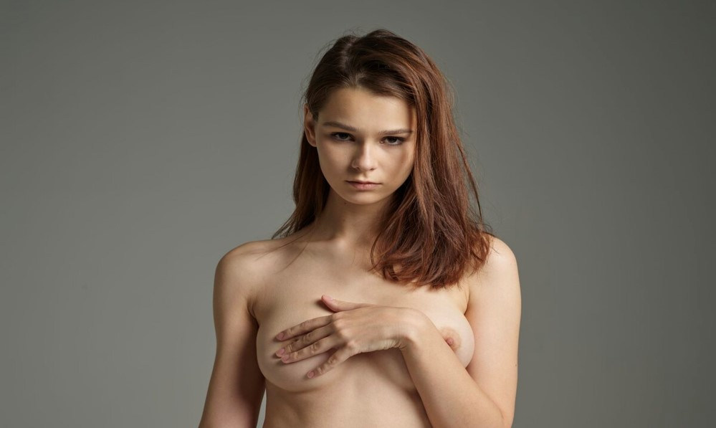
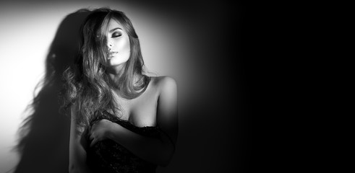

Porque sin ti
Eres mi pensamiento permanente;
mi auténtica vedad, a la que adoro,
mi musa fiel; mi más bello tesoro,
la inspiración divina de mi mente
Hojas que se desprenden lentamente,
del otoño marchitas, grana y oro;
tarde sentimental en la que añoro
tu figura gentil y diligente
porque sin ti ya soy menos que nada,
amada musa, la del alma mía,
y los versos me salen a empujones
Mas hoy, cuando la tarde desolada
se viste toda de melancolía,
exento estoy de aquellas sensaciones
jrvg
jrvallegomez@outlook.es

Slide 2







¿Te ha gustado?
Puedes ver más entrando
Aquí
Además puedes recibir powerpoints en tu correo electrónico suscribiéndote aquí:
…

